Slide 1
Le sexisme en politique en France et à l’étranger
I. Pays sous développés
II. Pays “sur” développés
III. Et en Fance ?
IV. Femmes notable en politique dans le monde
Elio, Lily, Gabrien, Léonard, Swann

Slide 2
I. Dans les pays sous développés

Slide 3
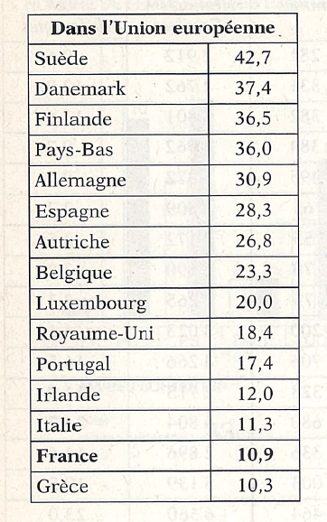
II. Dans les pays en avance

